Slide 1

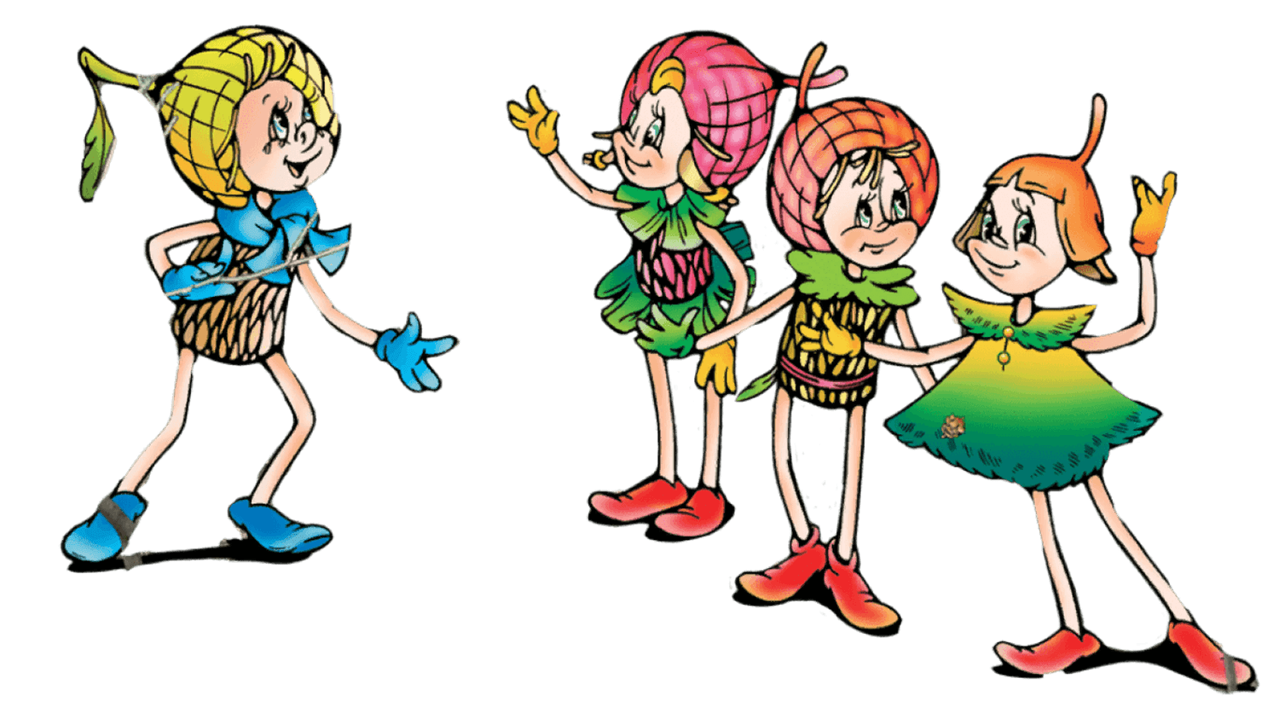
«Посвящения в Эколята – 2025»
Выполнила: воспитатель1 кв. категории
М.В. Васяева

Slide 2

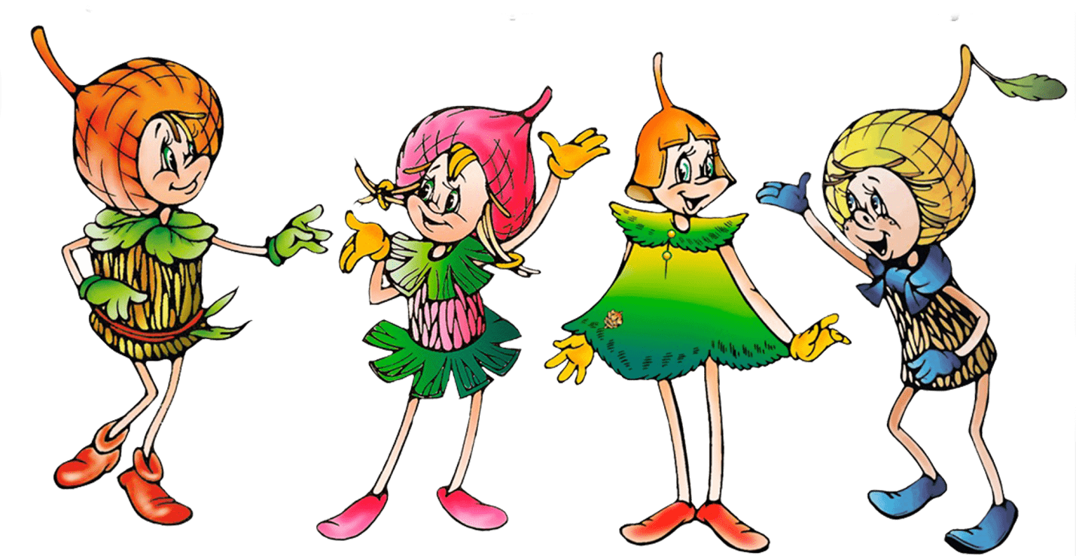
Давайте познакомимся
Тихоня
Ёлочка
Шалун
Умница

Slide 3
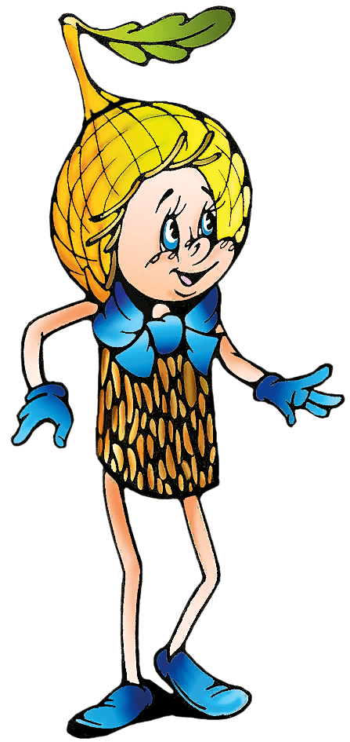
Шалун:
Солнцем ярким нас сегодня радует погода,
Мы – экологи лесные, дружим мы с Природой.

Slide 4
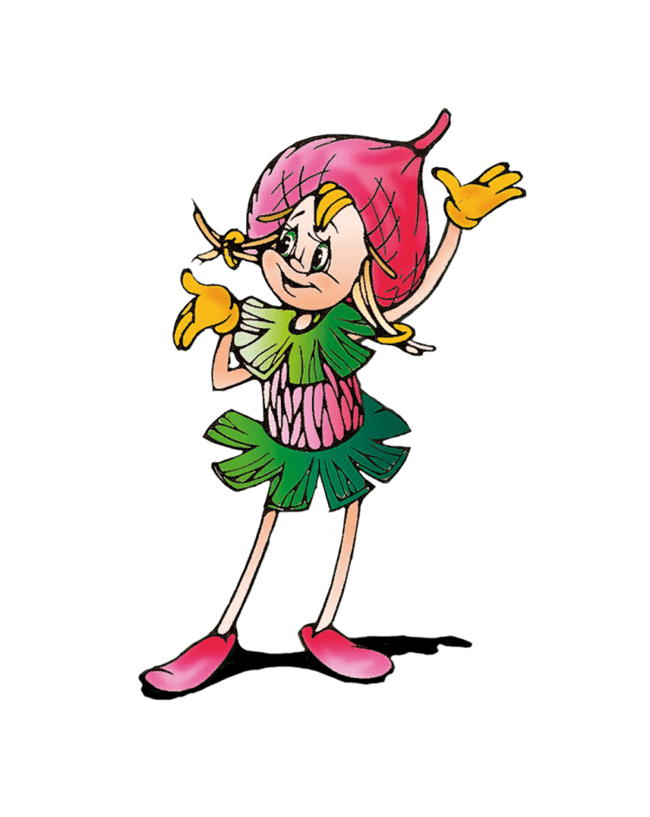
Умница:
Мы про лес и его тайны знаем что хотите,
Будем с вами мы друзьями, в гости заходите!

Slide 5
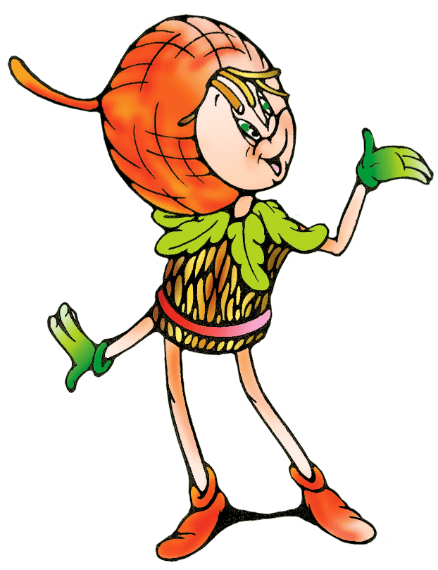
Тихоня:
Оберегать, любя, природу всю во круг
Наука экология поможет.
Нарядная земля, с тобой всегда твой друг –
Патруль зелёный, верный и надёжный.

Slide 6
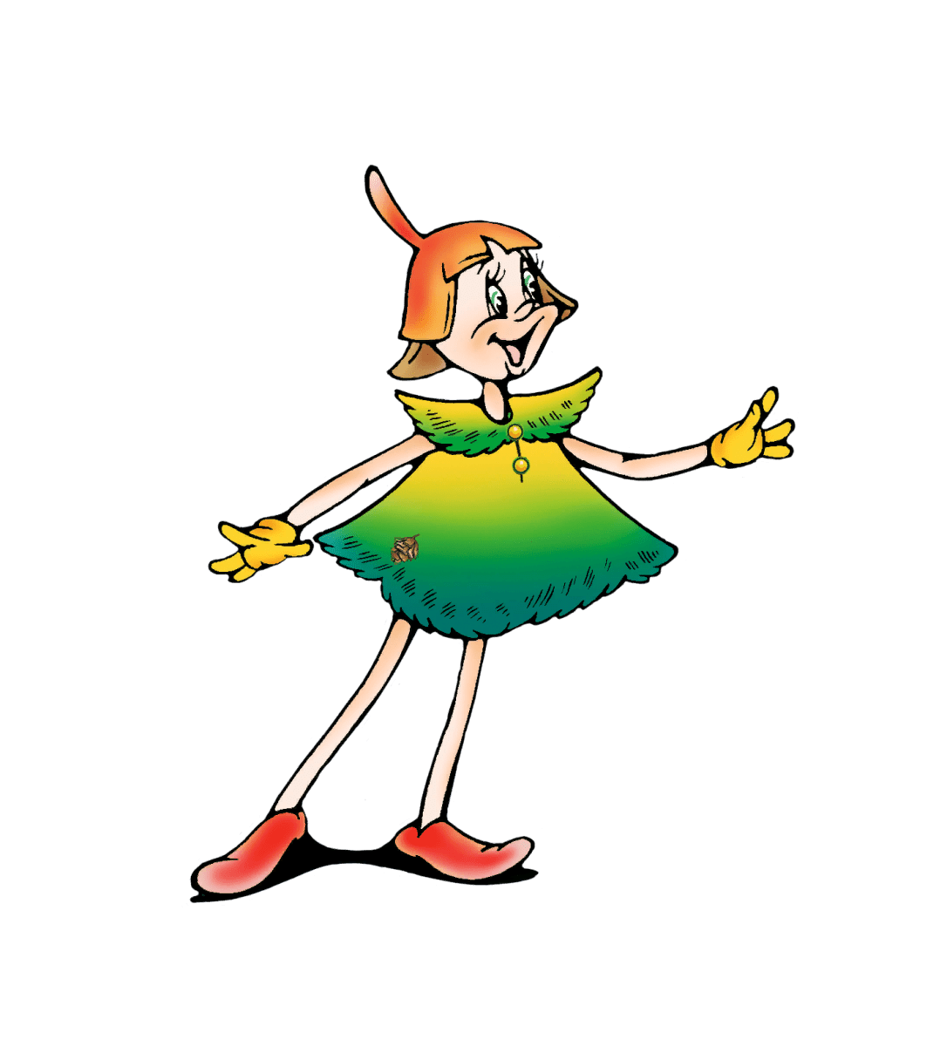
Ёлочка:
Пусть с природой в каждом сердце расцветает доброта,
И на радость всем на свете торжествует красота!

Slide 7

Мир природы разноцветной ты люби и уважай!

Slide 8
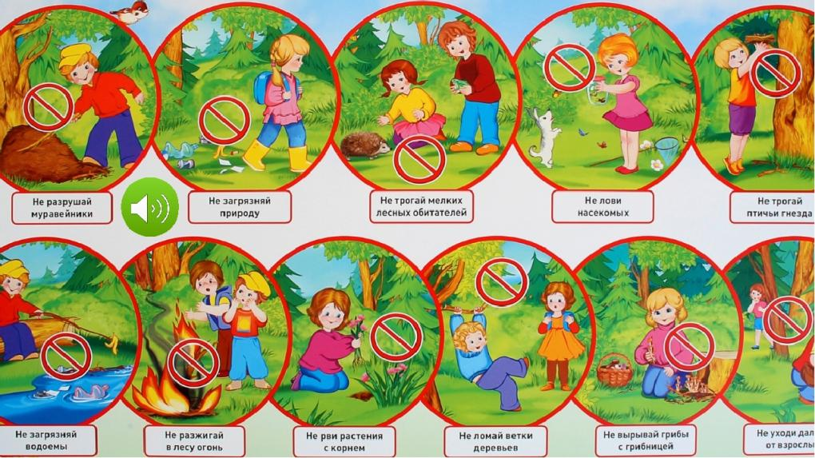
…
Можно по лесу гулять
Ветки с дерева ломать?
Насекомых не давите,
Если встретите в лесу,
Насекомые природе
Много пользы принесут
Можно уходя домой,
Уносить ежа с собой?
Муравьиный дом в глуши –
Ты его не тормоши,
Муравьишкам помоги,
Домик их огороди!
В лесу всем птицам помогай
И птичьих гнезд не разоряй
Растут на радость всем птенцы,
Природы звонкие певцы!
Разжигать костер в лесу…
Ловить белку и лису…
Свежим воздухом дышать…
Всякий мусор оставлять…
От мамы, папы убегать…
Цветы топтать…
В водоем бутылки бросать

Slide 9
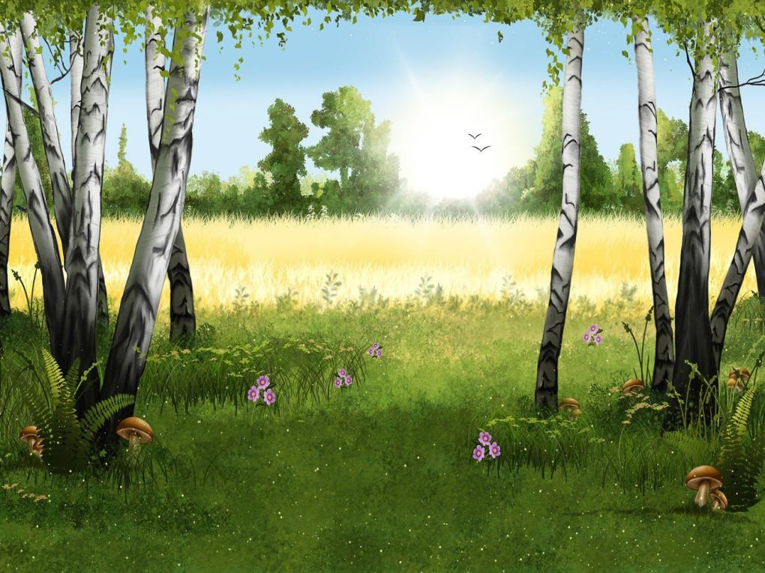
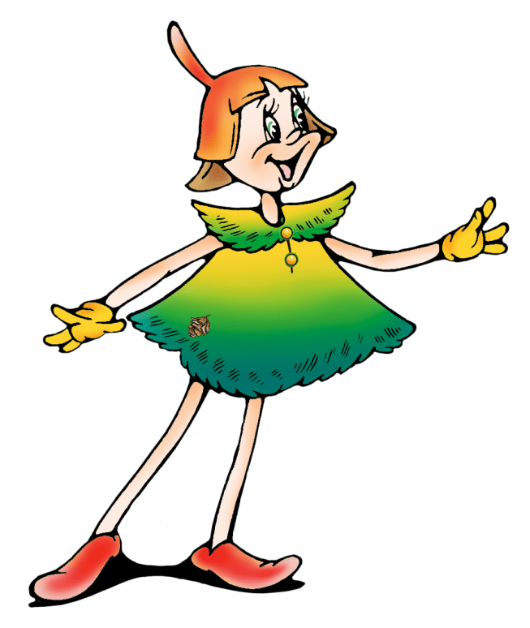
Загадаем вам загадки и послушаем отгадки.
Стоят столбы белые,
На них шапки зелёные,
Летом мохнатые,
Зимой сучковатые.
Где они стоят, там и шумят. (Берёзки)
Птицы спят в нем и живут,
Яйца здесь свои несут.
Из веток сделано жилье
И называется… (гнездо)
Утром бусы засверкали
Всю траву собой заткали.
А пошли искать их днём –
Ищем, ищем, не найдём. (Роса)
Ну-ка, кто из вас ответит:
Не огонь, а больно жжет,
Не фонарь, а ярко светит,
И не пекарь, а печет (Солнце.)
Ждет нас в гости друг зеленый,
Ждут березки, липы, клены,
Сосны, ели до небес,
Друг зеленый, это … (Лес)
Стоит на полянке
В красном платье Татьянка:
Вся в белых крапинках. (Мухомор)
На минуту в землю врос
Разноцветный чудо-мост.
Чудо-мастер смастерил
Мост высокий без перил. (Радуга)
Не море, не земля,
Корабли не плавают,
А ходить нельзя. (Болото)

Slide 10

А сейчас мы поиграем в игру, которая так и называется
«Вода, земля, воздух».
Вы должны назвать живого обитателя своей стихии:
1. «Вода» - обитателей водной стихии (рек, озёр, морей, океанов);
2. «Земля» - обитателей суши (различных животных);
3. «Воздух» - обитателей воздушной стихии (птиц, насекомых).

Slide 11

Давайте ребята с вами поиграем в игру на внимание
"Деревья, кустарники"
(Когда я говорю слово деревья, вы встаете в полный рост с расставленными руками над головой, а когда кустарники – присаживаетесь на корточки.)

Slide 12

«Назови одним словом»
1) Волк, лиса, медведь, заяц – это (животные)
2) Клубника, черника, малина, калина – это… (ягоды)
3) Ель, сосна, берёза, дуб – это… (деревья)
4) Воробей, ворона, дятел, синичка – это… (птицы)
5) Дождь, снег, град, иней – это… (явления природы)
6) Щука, сом, акула, лещ – это… (рыбы)
7) Бабочка, комар, стрекоза, муха - это. (насекомые)
8) Роза, мак, ромашка, лютик - это. (цветы)

Slide 13
Теперь вы стали юными эколятами!
До новых встреч!

